Slide 1
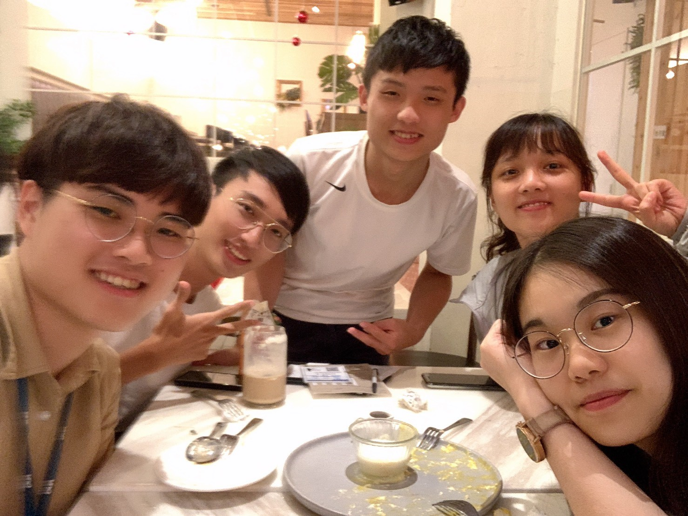
部門認親 <同事篇>
2007072 陳泓量
晚上下班時，與同事來東海樂丘吃飯，甜點看起來很罪惡但很好吃，與同事之間的回憶永留存，一起玩誰是臥底真的超刺激，我先說，我不是臥底。
照片插入處

